Slide 1


CATALOGUE 2026-2027
Tout pour
votre bureau,
livré à Abidjan.
Fournitures, cartouches et toners, matériel et mobilier de bureau. Commandez le matin avant 10 h, recevez l'après-midi.
Fournitures
Cartouches
Matériel
Mobilier
Proposé par Yelema, non publié

Slide 2
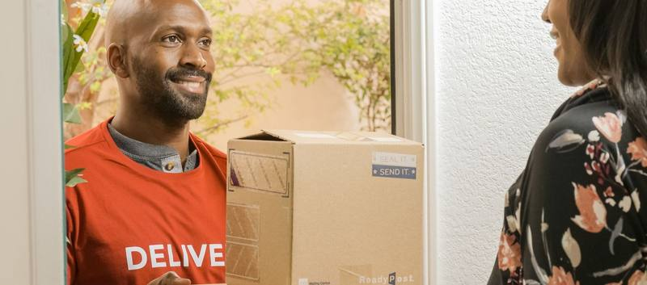
Au sommaire
Fournitures de bureau
p. 3
Tout ce qu'Office Plus fournit aux entreprises, écoles et administrations d'Abidjan. Chaque article renvoie à sa fiche en ligne : cliquez sur la photo ou sur « Voir la fiche ».
Cartouches et toners
p. 5
Matériel de bureau
p. 7
Mobilier de bureau
p. 9
Packs entreprise
p. 11
Commander en 3 façons
p. 12
Livré le jour même pour toute commande passée avant 10 h
Nos services
p. 13
Office Plus · fournitures, cartouches et mobilier de bureau · Abidjan
Proposé par Yelema, non publié
2 / 14

Slide 3

UNIVERS 1 / 4
Fournitures de bureau
Papier, écriture, classement : le quotidien du bureau, livré le jour même.
Ramettes à l'unité ou au carton
Stylos, blocs et surligneurs par paquet
Classement et archivage
Carnets de reçus et rouleaux de caisse
Voir l'univers en ligne ›
Proposé par Yelema, non publié
3 / 14

Slide 4
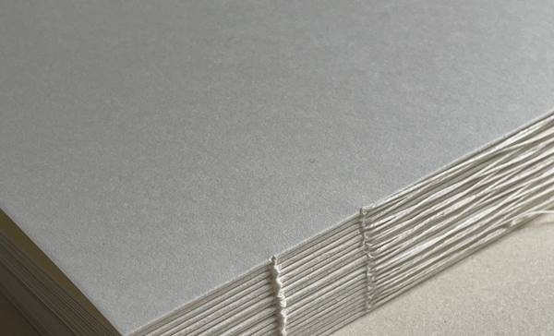
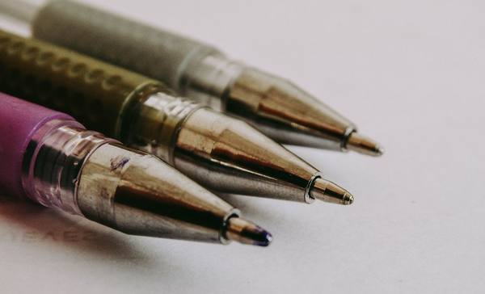


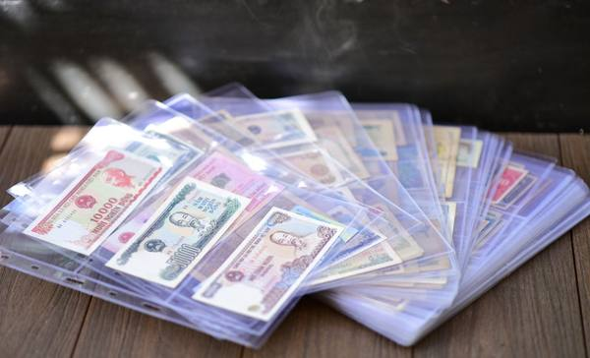
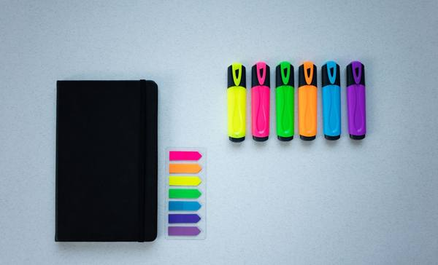
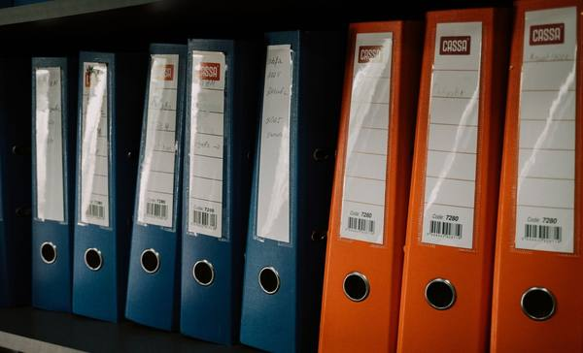
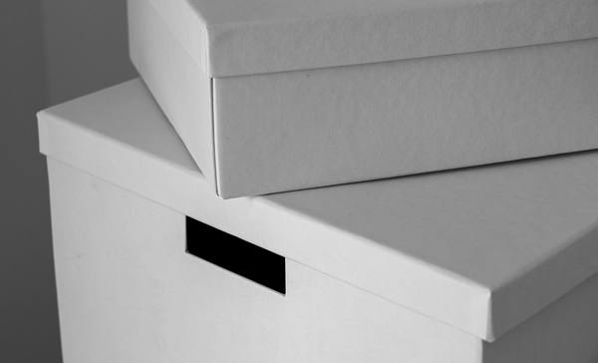
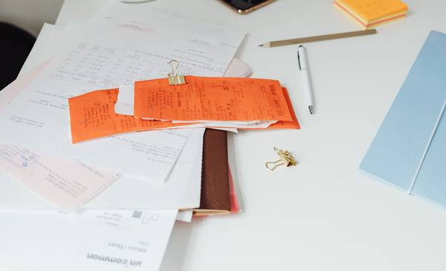
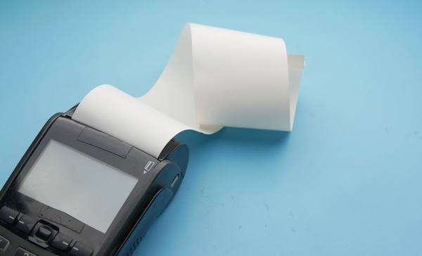
Fournitures de bureau
Rames A4 Paperline 80 g
Stylos à bille Cristal bleus
Blocs-notes A5 70 feuilles
Porte-documents 80 vues
Pochettes perforées
le carton
le paquet
le paquet
la pièce
le paquet
15 000 F CFA
5 500 F CFA
5 000 F CFA
3 500 F CFA
2 000 F CFA
Voir la fiche ›
Voir la fiche ›
Voir la fiche ›
Voir la fiche ›
Voir la fiche ›
Surligneurs
Classeurs et chemises
Boîtes d'archives
Manifolds et carnets de reçus
Rouleaux thermiques caisse et TPE
Prix sur demande
Prix sur demande
Prix sur demande
Prix sur demande
Prix sur demande
Voir la fiche ›
Voir la fiche ›
Voir la fiche ›
Voir la fiche ›
Voir la fiche ›
Prix constatés en septembre 2026, confirmés sur devis. Photos d'illustration.
Office Plus · fournitures, cartouches et mobilier de bureau · Abidjan
Proposé par Yelema, non publié
4 / 14

Slide 5
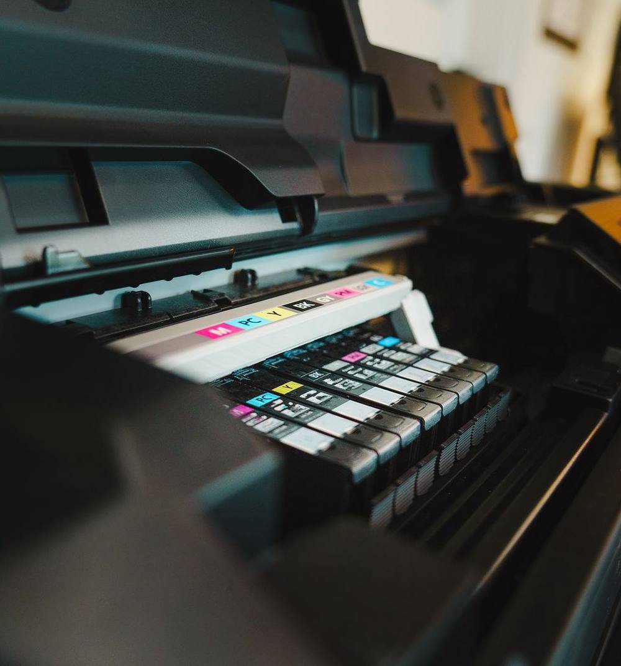
UNIVERS 2 / 4
Cartouches et toners
La bonne référence du premier coup, pour l'imprimante comme pour le copieur.
Toners laser et toners copieur
Cartouches jet d'encre noir et couleur
Référence retrouvée à partir du modèle d'imprimante
Photo de la cartouche sur WhatsApp : c'est suffisant
Voir l'univers en ligne ›
Proposé par Yelema, non publié
5 / 14

Slide 6
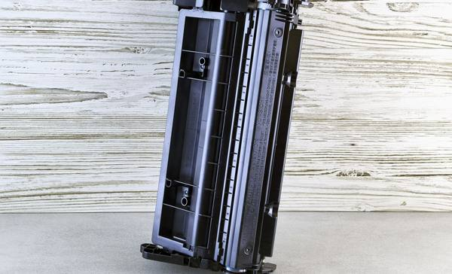
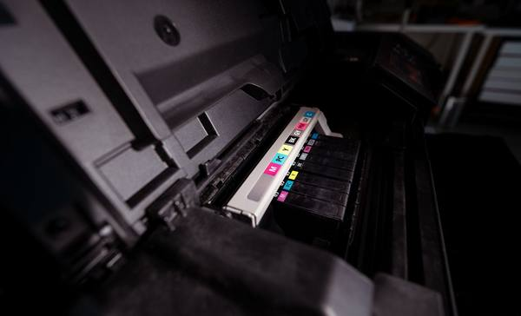
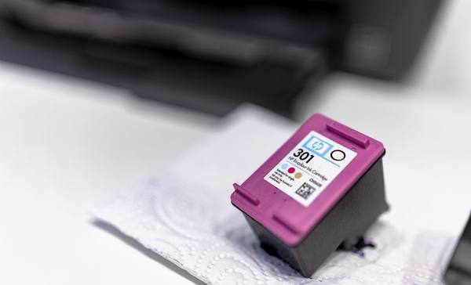
Cartouches et toners
Toner Canon C-EXV65 noir
Toner Canon C-EXV65 bleu
Toner Canon C-EXV65 rose
Toner Canon C-EXV65 jaune
Toner 205A noir
la pièce
la pièce
la pièce
la pièce
la pièce
50 000 F CFA
50 000 F CFA
50 000 F CFA
50 000 F CFA
25 000 F CFA
Voir la fiche ›
Voir la fiche ›
Voir la fiche ›
Voir la fiche ›
Voir la fiche ›
Vous ne connaissez pas la référence ?
Envoyez le modèle de l'imprimante ou une photo de la cartouche sur WhatsApp : Office Plus retrouve la bonne.
Toner 205A jaune
Toner 205A cyan
Toner 205A magenta
Cartouches jet d'encre
la pièce
25 000 F CFA
Prix sur demande
Prix sur demande
Prix sur demande
Voir la fiche ›
Voir la fiche ›
Voir la fiche ›
Voir la fiche ›
Prix constatés en septembre 2026, confirmés sur devis. Photos d'illustration.
Office Plus · fournitures, cartouches et mobilier de bureau · Abidjan
Proposé par Yelema, non publié
6 / 14

Slide 7
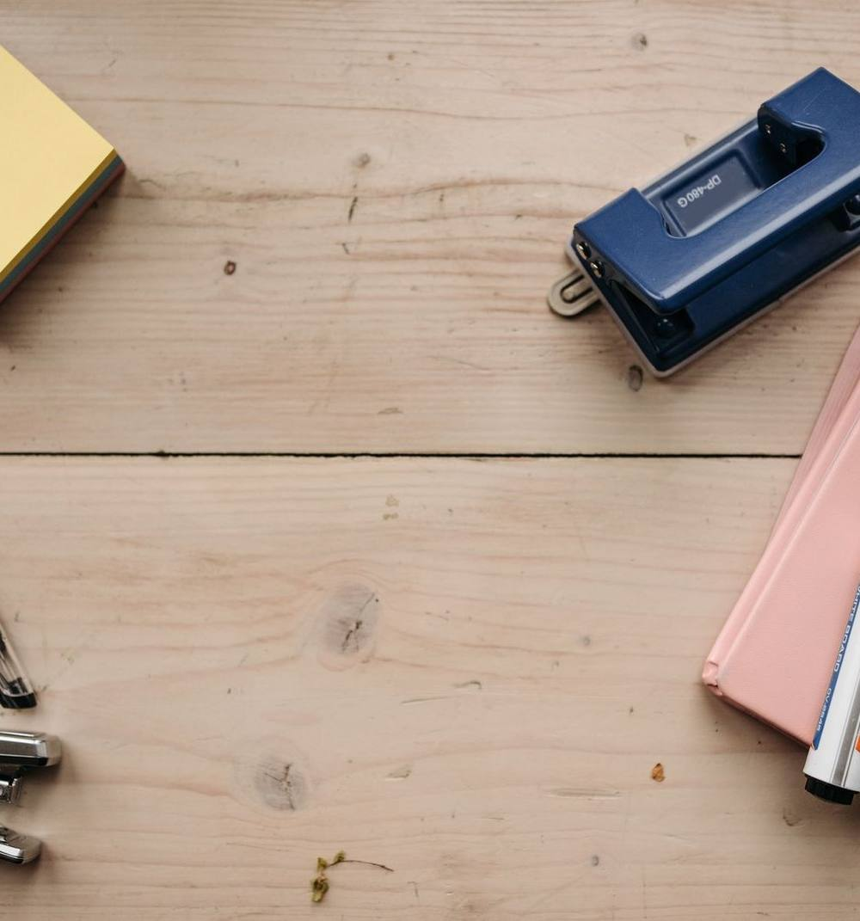
UNIVERS 3 / 4
Matériel de bureau
Le petit matériel qui fait gagner du temps, et le gros sur demande.
Compteuses de billets
Organisation du bureau
Agrafeuses, perforatrices, calculatrices
Imprimantes selon le modèle souhaité
Voir l'univers en ligne ›
Proposé par Yelema, non publié
7 / 14

Slide 8





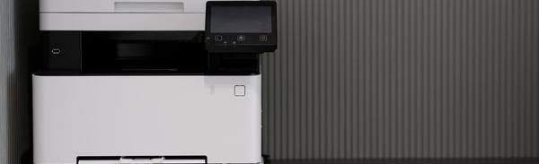
Matériel de bureau
Compteuse de billets
Organiseur de bureau
Agrafeuse de bureau
Compteuse à écran pour la caisse : comptage rapide et fiable des billets.
Pots, trieurs et porte-revues pour un poste de travail rangé.
Agrafeuse robuste pour l'usage quotidien, agrafes disponibles.
Prix sur demande
Prix sur demande
Prix sur demande
Voir la fiche ›
Voir la fiche ›
Voir la fiche ›
Perforatrice
Calculatrice de bureau
Imprimante multifonction
Perforatrice de bureau pour préparer vos documents au classement.
Calculatrice à grand écran pour la caisse et la comptabilité.
Impression, copie et numérisation, selon le modèle souhaité.
Prix sur demande
Prix sur demande
Prix sur demande
Voir la fiche ›
Voir la fiche ›
Voir la fiche ›
Prix constatés en septembre 2026, confirmés sur devis. Photos d'illustration.
Office Plus · fournitures, cartouches et mobilier de bureau · Abidjan
Proposé par Yelema, non publié
8 / 14

Slide 9
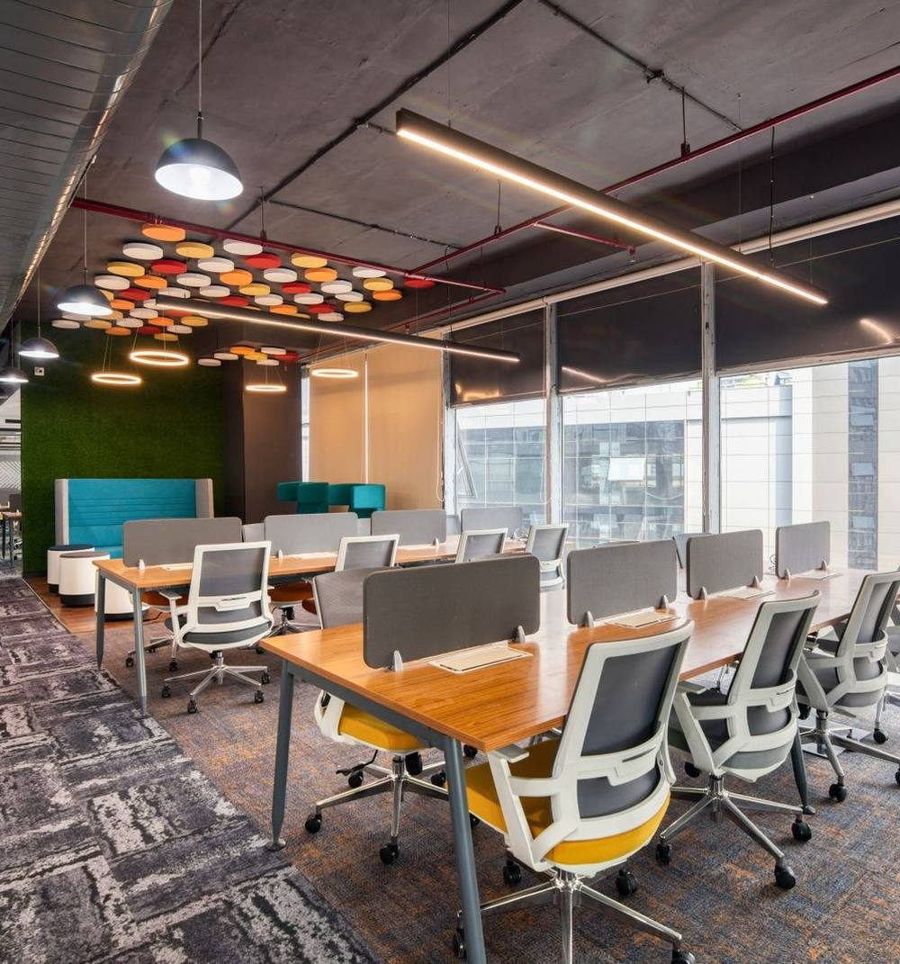
UNIVERS 4 / 4
Mobilier de bureau
Votre mobilier livré gratuitement dans Abidjan et monté par notre équipe.
Open spaces et postes de travail
Bureaux de direction
Chaises et fauteuils
Armoires et rangements
Voir l'univers en ligne ›
Proposé par Yelema, non publié
9 / 14

Slide 10
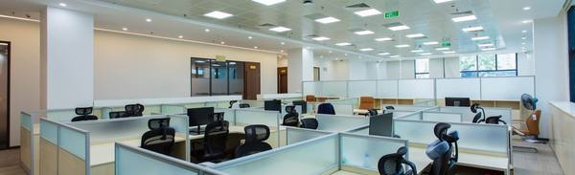


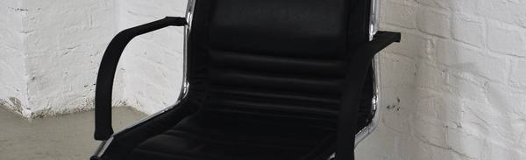
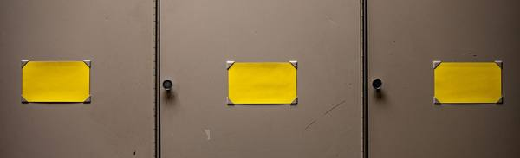
Mobilier de bureau
Open space 4 personnes
Bureau de direction
Fauteuil de direction
Postes en vis-à-vis avec cloisons, livrés et montés.
Bureau design et moderne pour la direction, livré et monté.
Fauteuil confortable et réglable pour les longues journées.
Prix sur demande
Prix sur demande
Prix sur demande
Voir la fiche ›
Voir la fiche ›
Voir la fiche ›
Livré et monté
Chaise visiteur
Armoire de rangement
Livraison gratuite partout dans Abidjan, montage sur place par l'équipe Office Plus.
Chaise pour l'accueil et la salle de réunion, à l'unité ou en lot.
Armoires, caissons et étagères pour ranger dossiers et matériel.
Prix sur demande
Prix sur demande
Voir la fiche ›
Voir la fiche ›
Prix constatés en septembre 2026, confirmés sur devis. Photos d'illustration.
Office Plus · fournitures, cartouches et mobilier de bureau · Abidjan
Proposé par Yelema, non publié
10 / 14

Slide 11



Packs entreprise
Trois listes toutes prêtes, ajustées à votre effectif. Un seul devis, une seule livraison.
Pack rentrée
Pack nouvel employé
Pack réunion
Pour repartir du bon pied en janvier ou en septembre
Un poste prêt le jour de son arrivée
Une salle prête pour recevoir clients et équipes
• Rames A4 Paperline 80 g
• Bureau et chaise
• Table de réunion et chaises visiteur
• Stylos à bille Cristal bleus
• Organiseur de bureau
• Blocs-notes A5
• Blocs-notes A5
• Agrafeuse et perforatrice
• Stylos à bille
• Classeurs et chemises
• Blocs-notes A5
• Porte-documents 80 vues
• Pochettes perforées
• Stylos et surligneurs
• Rames A4 pour les impressions
• Surligneurs
• Porte-documents 80 vues
• Toner adapté à votre imprimante
Demander le devis du pack ›
Demander le devis du pack ›
Demander le devis du pack ›
Office Plus · fournitures, cartouches et mobilier de bureau · Abidjan
Proposé par Yelema, non publié
11 / 14

Slide 12


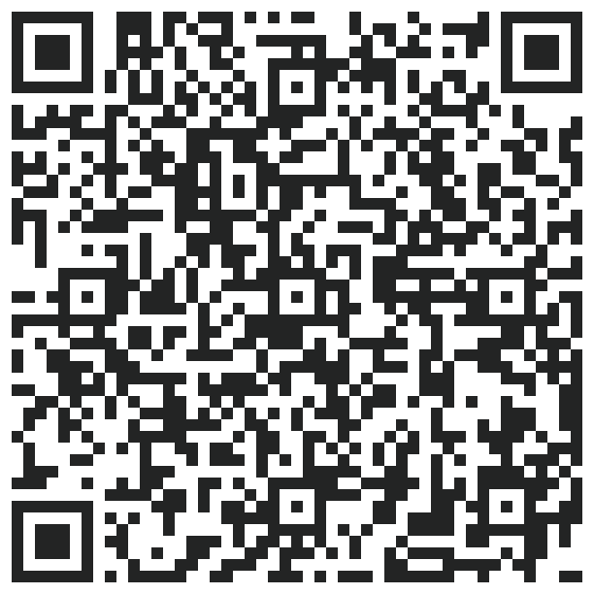

Commander en 3 façons
Choisissez celle qui vous arrange. Dans les trois cas, Office Plus confirme le prix et la livraison par un devis.
1
Sur le site
2
Sur WhatsApp
3
Avec un commercial
Parcourez le catalogue, ajoutez les articles à votre demande et envoyez la liste en une fois.
Scannez le code avec votre téléphone : la conversation s'ouvre avec Office Plus. Envoyez votre liste ou une photo.
Appelez le 27 24 31 43 52 ou écrivez à officeplus.direction@gmail.com. Un commercial prépare votre devis et passe vous voir si besoin.
Ouvrir le catalogue en ligne ›
WhatsApp 05 66 66 65 75 ›
Appeler le 27 24 31 43 52 ›
Office Plus · fournitures, cartouches et mobilier de bureau · Abidjan
Proposé par Yelema, non publié
12 / 14

Slide 13
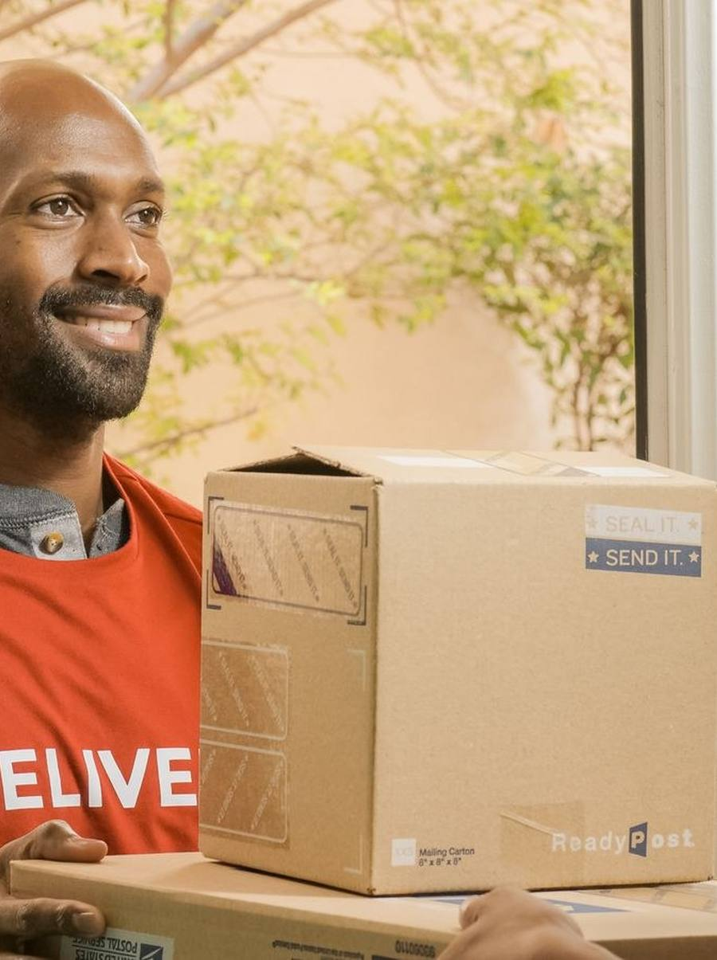
Nos services
Ce qu'Office Plus fait pour vous, en plus des produits.
Livré le jour même
Commande passée le matin avant 10 h, livrée l'après-midi à Abidjan, selon la disponibilité des stocks.
Mobilier livré et monté
Livraison gratuite partout dans Abidjan et montage sur place par l'équipe Office Plus.
La bonne cartouche
Donnez le modèle de l'imprimante ou envoyez une photo : Office Plus retrouve la référence.
Devis pour les organisations
Entreprises, écoles et administrations : une liste, un devis, une livraison.
Boulevard de Marseille, Biétry, Abidjan · Lundi au vendredi 8 h 30 à 17 h, samedi 9 h à 12 h
Proposé par Yelema, non publié
13 / 14

Slide 14
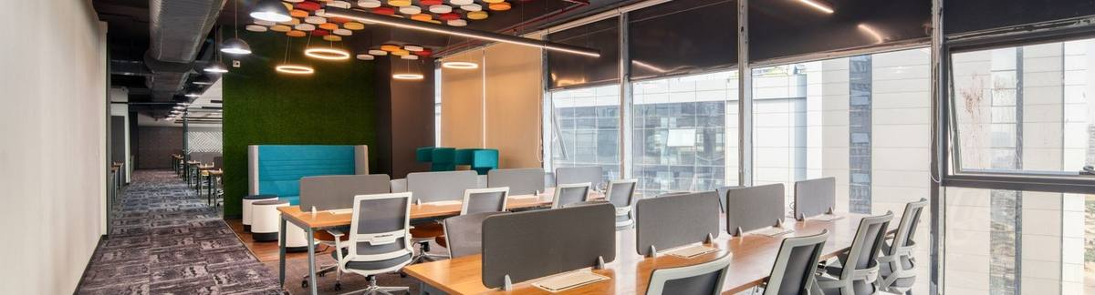
WhatsApp
05 66 66 65 75
Téléphone
27 24 31 43 52
Envoyez votre liste, recevez votre devis.
E-mail
officeplus.direction@gmail.com
Boulevard de Marseille, Biétry, Abidjan
Lundi au vendredi 8 h 30 à 17 h, samedi 9 h à 12 h
Catalogue en ligne
leslita06.github.io/officeplus-maquette
Office Plus · fournitures, cartouches et mobilier de bureau · Abidjan
Proposé par Yelema, non publié
14 / 14

